Slide 1

오픈소스 리눅스 실무
리눅스 기본 명령어1

Slide 2
리눅스 명령어
명령어 구조
명령 – 리눅스를 사용하기 위해 사용자가 입력하는 명령
옵션 – 명령의 세부 기능 선택으로 –또는 –로 시작하는 영문자 소문자 또는 대문자, 값 ( 명령의 종류에 따라 필요여부가 다름)
인자 – 명령에 전달되는 하나 이상의 값으로 주로 파일명이나 디렉터리명
예)
pwd
ls -al
cp new.dat old.dat
rm –r directory
명령 [옵션] [인자..]

Slide 3
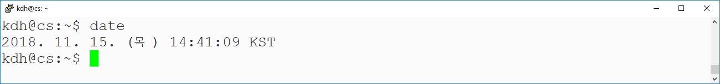
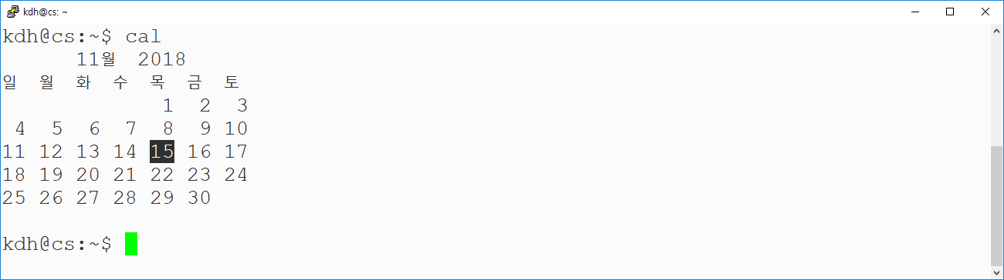
리눅스 기본 명령어
date
현재 날짜와 시간을 출력
cal
달력을 출력

Slide 4
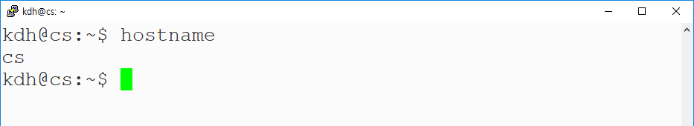
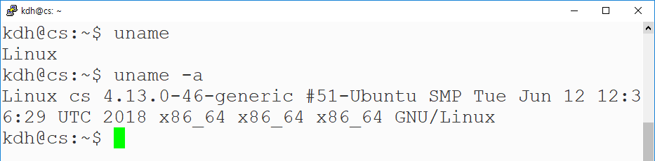
리눅스 기본 명령어
hostname
시스템 정보 중 컴퓨터의 이름을 출력
uname
운영체제에 대한 정보를 출력
uname , uname -a

Slide 5
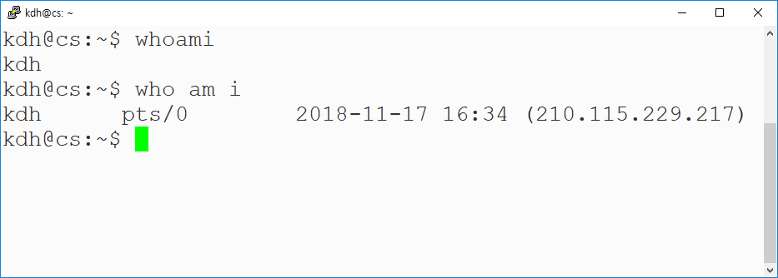
리눅스 기본 명령어
who am i , whoami
현재 사용자에 대한 정보
관리자는 관리자(root) 와 사용자계정을 바꿔가며 작업하기도 하기때문에
현재 어떤 사용자로 명령을 수행하는지 확인할 필요가 있음

Slide 6
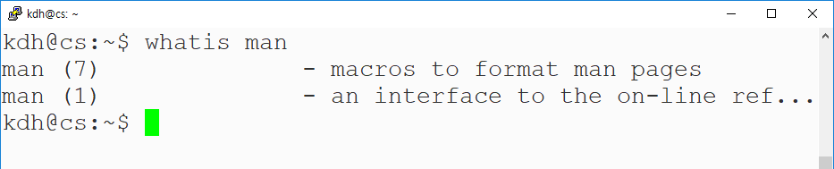
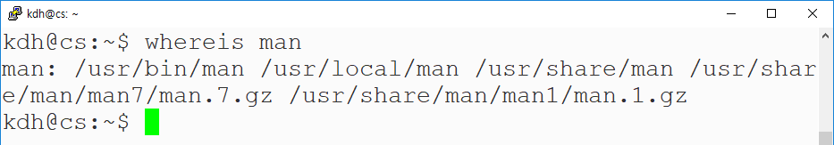
리눅스 기본 명령어
whatis
명령어에 대한 간단한 설명
whereis
명령어의 위치를 출력

Slide 7
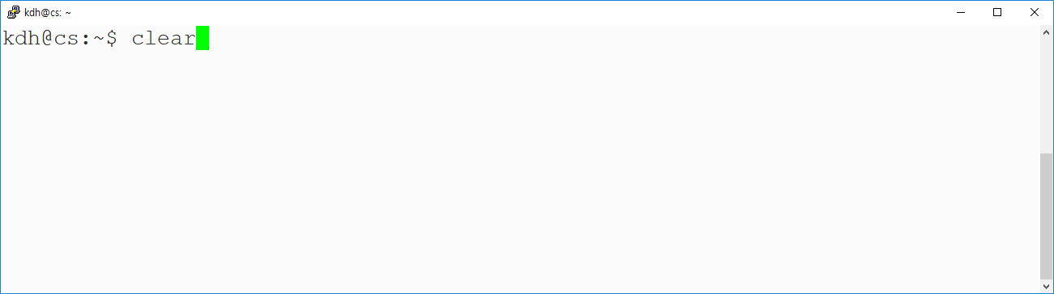
리눅스 기본 명령어
clear
현재 터미널 화면을 지운다
exit
현재 접속을 해제

Slide 8
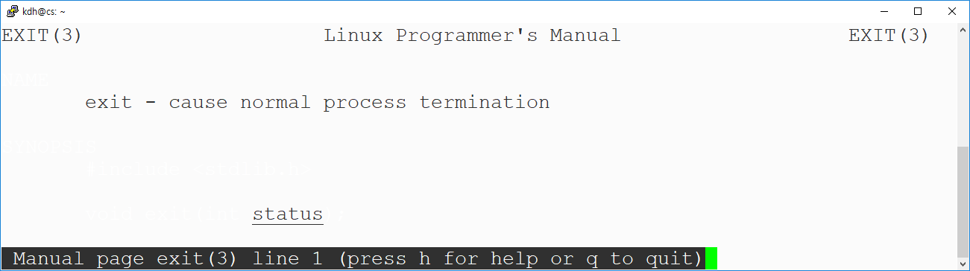
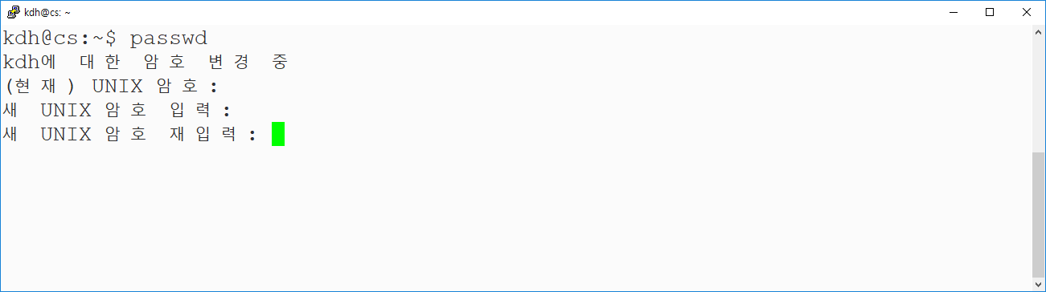
리눅스 기본 명령어
man 명령
명령에 대한 매뉴얼을 보여주며 q 를 누르면 종료
passwd
현재 설정되어 있는 사용자 패스워드를 변경

Slide 9
리눅스 파일의 종류
리눅스 파일 종류
일반파일
주로 데이터를 저장하기 위해 사용
디렉토리
파일이나 하위 디렉터리에 대한 정보 저장
리눅스에서는 디렉토리도 파일로 취급
심벌릭 링크
원본 파일을 대신해서 다른 이름으로 파일을 지정
장치파일
하드디스크나 키보드와 같은 각종 장치도 파일로 취급

Slide 10
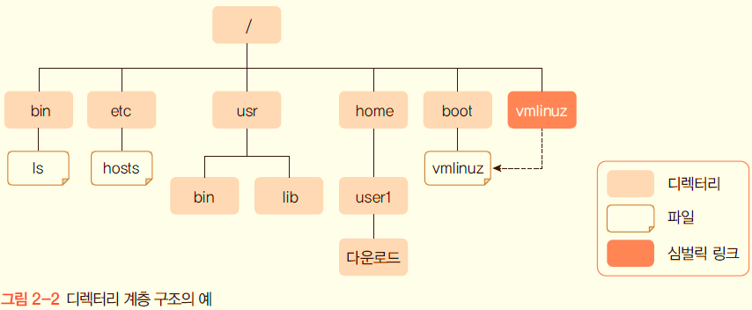
리눅스 디렉토리 계층구조
파일의 효율적 관리를 위해 리눅스에서는 디렉토리구조 계층을 트리구조로 표현
bin : 리눅스 명령어
etc : 각종 설정파일
usr : 사용자 프로그램과 라이브러리
home: 사용자 홈디렉토리
boot: 부팅과정에 필요한 파일

Slide 11
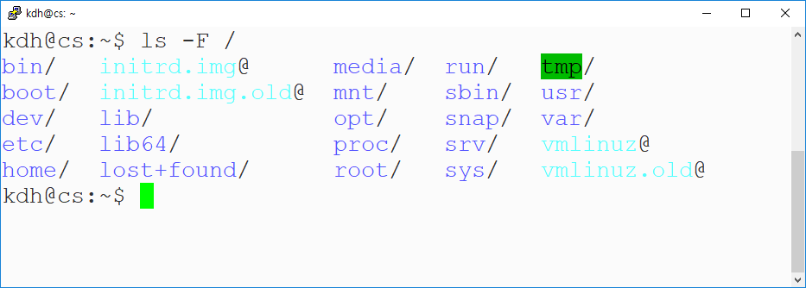
리눅스 디렉토리
루트 디렉토리 ( / )
모든 디렉토리의 최상위 디렉토리
/ 디렉토리
@ 심볼릭 링크

Slide 12
리눅스 디렉토리
작업 디렉토리
현재 사용중인 디렉토리로 현재 위치를 말함
. 으로 표현
홈 디렉토리
각 사용자에게 주어진 디렉토리
각 사용자는 자신의 홈 디렉토리에 파일이나 서브디렉토리를 생성
~ 로 표현

Slide 13
리눅스 디렉토리
경로명
경로명은 파일 시스템에서 디렉토리 계층구조에 있는 특정 파일이나 디렉토리의 위치를 표시
각 경로를 구분하는 구분자로 / 를 사용
절대 경로
루트 디렉토리부터의 위치로 / 로 시작하는 경로
루트 디렉토리부터 특정파일이나 디렉토리 위치까지 중간에 모든 디렉토리의 이름을 표시 /etc/network/interfaces
상대 경로
현재 디렉토리를 기준으로 한 위치
./ (현재디렉토리) , ../ (부모디렉토리) , 없으면 현재디렉토리
상대 경로는 현재 위치한 디렉토리가 어딘가에 따라 다름

Slide 14
리눅스 디렉토리
파일과 디렉토리 이름을 만드는 규칙
알파벳 , 숫자 , - , _ , . 표만 사용
공백문자나 다른 특수문자는 사용할수 없음
영문자는 대문자와 소문자를 구별
. 으로 시작하면 숨김 파일 ( 각종 설정파일에 사용 )
한글도 사용가능

Slide 15
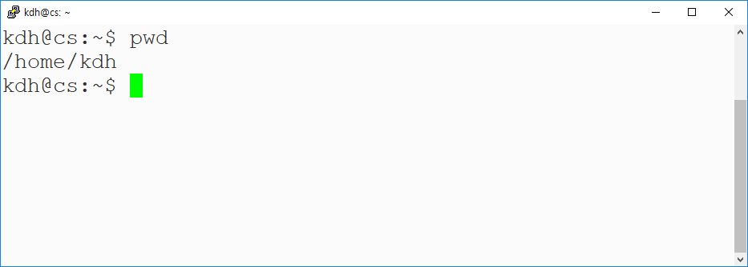
디렉토리 확인명령
pwd
현재 작업 디렉토리의 절대 경로명을 출력
사용자는 항상 디렉토리 위치를 인지하고 있어야 함

Slide 16
디렉토리 이동
cd ( change directory )
지정한 디렉토리로 이동
cd 디렉토리 이동 없음
cd / 루트 디렉토리로 이동
cd ~ 홈 디렉토리로 이동
cd sample 현재 디렉토리에 있는 sample 디렉토리로 이동
cd /home/user 루트의 홈 디렉토리에있는 user 디렉토리로 이동
cd [ 디렉토리 ]

Slide 17
디렉토리 생성
mkdir ( make directory )
지정한 이름으로 디렉토리를 만듬
-p 옵션 : 필요한 경우 중간 경로에 디렉토리도 만듬
mkdir dir1 현재 디렉토리에 dir1 디렉토리를 만듬
mkdir dir1 dir2 현재 디렉토리에 dir1 , dir2 디렉토리를 만듬
mkdir ./dir1/dir2 현재 디렉토리에 dir1을 만들고 dir2를 만듬
mkdir [–p] [ 디렉토리… ]

Slide 18
디렉토리 삭제
rmdir ( remove directory )
지정한 이름의 디렉토리를 지움
단 디렉토리는 비어있어야함
rmdir dir1 현재 디렉토리에 있는 dir1 디렉토리를 삭제
rmdir [ 디렉토리… ]

